Slide 1
Sverige
Antal Butiker
Drygt 130 st
Sverige omsättning
>20 miljarder
Sverige
Näthandel
~30%
6 miljarder
Sverige
Central lager
1
-Norden ledande distributör inom installation, verktyg och förnödenheter.
-Har ett sortiment som omfattar mer än en miljon artiklar inom VVS-EL-Verktyg & Förnödenheter
-Har fler än 100 000 professionella kunder inom installation-industri-infrastruktur och bygg
-Finns alltid nära kunden med fler än 240 butiker runtom i Norden
-Har gjort det enklare att vara proffs sedan 1877

Slide 2
Kan man kombinera näthandel och fysiska butiker till en lönsam helhet?
Notes:
Kan man kombinera näthandel och fysiska butiker? Svaret är JA!

Slide 3
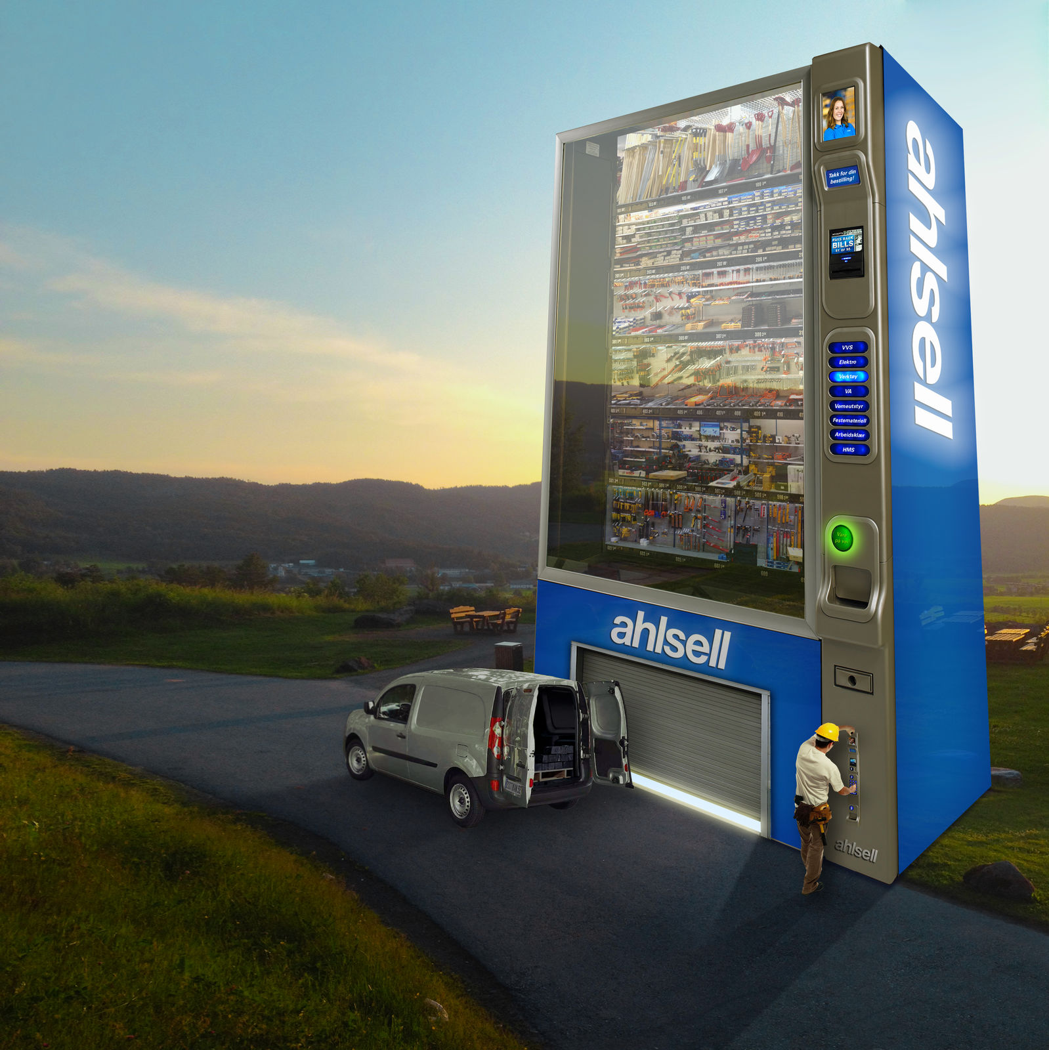
Ahlsell 142 år
Det har onekligen hänt en hel del sedan John Bernström och Jakob Tornblad för 142 år sedan startade maskinfirman John Bernström & Co som skulle bli grunden till Ahlsell.

Slide 4
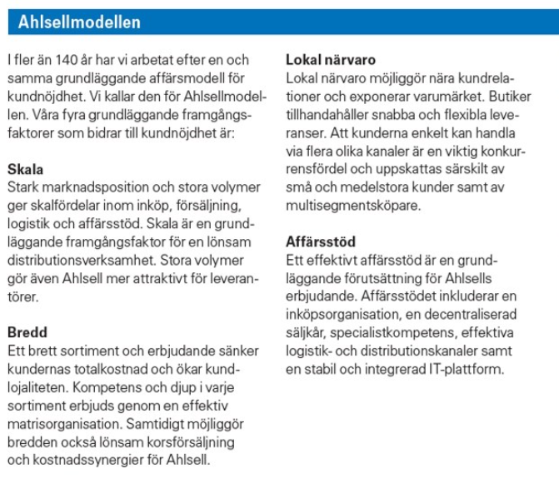
Drygt 130 butiker /
”Click and Collect”
Hallsberg CL
235 000 kvm
(80 000 under tak)
Logistik i världsklass
One-Stop-Shop
>1 000 000 art

Slide 5
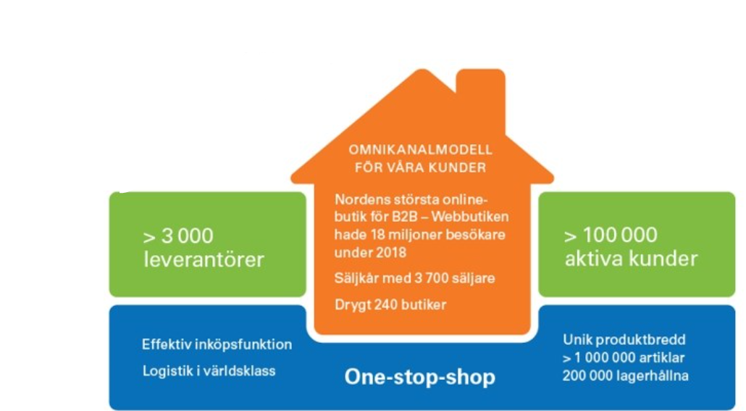
För att kunna implementera en framgångsrik omnikanalstrategi krävs det att du har ett integrerat system som binder samman produktdata med kunddata – oavsett kanal. Med andra ord bör varje kundmöte – oavsett om det skett i en butik, per telefon, via e-post eller en app – registreras på kundens profil.

Slide 6
OMNIKANAL Multikanalmodell för bästa service Ahlsell skapar värde när kunderna får rätt produkt, i rätt tid och till rätt kvalitet. Mervärde omfattar även att kunden får med sig tydliga anvisningar och bra råd som gör att produkten används på rätt sätt. Kunden når Ahlsell via telefon, epost, webb, i bemannad eller obemannad butik samt genom personliga möten med någon av koncernens många säljare. Ibland behöver kunden hjälp med problemlösning eller få råd från en produktspecialist, andra gånger är behovet en snabb leverans av en standardartikel. Butikerna är viktiga lokala varumärkesbärare som erbjuder omedelbar tillgänglighet och service. Erfarenheten visar att butikerna bidrar till ökad försäljning i alla kanaler i sin region. De fyller dessutom en viktig social funktion som en naturlig mötesplats för områdets installatörer, byggare och andra kundgrupper. Ahlsells e-handelsplattform lanserades redan 1998 och är fullt integrerad med Ahlsells övriga ITsystem. Plattformen består av en webbutik, en EDItjänst (Electronic Data Interchange), Ahlsellappen samt andra onlineverktyg. I slutet av 2015 lanserades en modern webbutik med förbättrat användargränssnitt, utökade funktioner och bättre sökfunktionalitet. Lanseringen av webbutiken innebar första steget i utvecklingen mot ett kraftfullt förbättrat kundgränssnitt som ska göra Ahlsell ännu mer tillgängligt. Gränssnittet utvecklas ständigt och målet är att erbjuda samma upplevelse som i konsumentinriktade ehandelslösningar. I Ahlsells webbutik finns det över 600 000 artiklar, varav 180 000 finns i lager

Slide 7
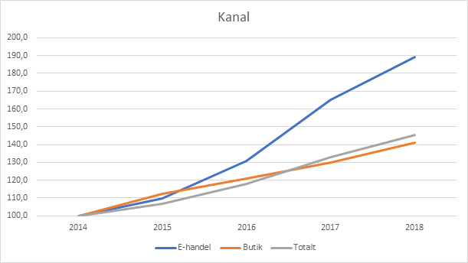
Olika kanalers indexutveckling

Slide 8
BV skillnad
Bruttovinst | Index
Butik | 192
Innesäljare säljer | 100
E-handel där kund beställer själv | 129

Slide 9
Frågan är inte om….. Frågan är hur….
Kunskap
”Installations-butiker”
Upplevelse- center
”TomTits”
Arbetsplats ”WS” kund/leverantör
24/7
One-Stop-Shop
”Produkt-portföljen”
Service
Mötet mellan människor
”Lätt att handla”
Notes:
Frågan är inte om branchen och kundens köpbeteende kommer förändras… Frågan är hur vi

Slide 10
Tack!

